Slide 1
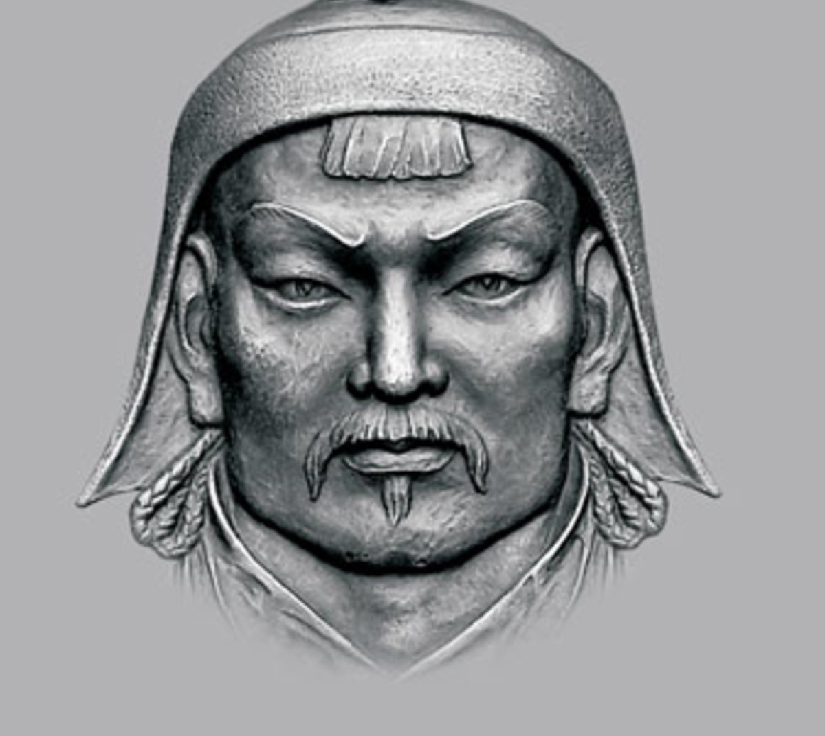
Монголы и монгольские завоевания. Чингисхан
Выполнили работу:
Овлододов Садоиддин
Бекмурадов Фируз

Slide 2
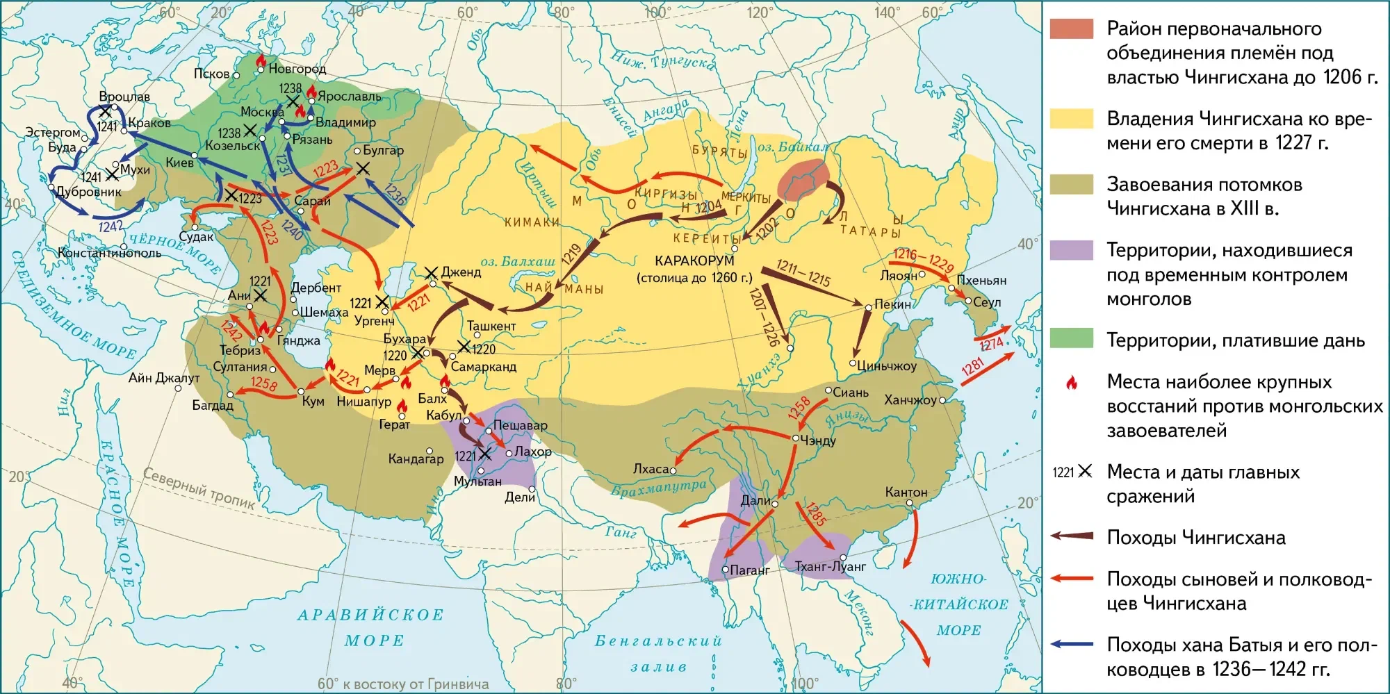
Введение
Монголы под предводительством Чингисхана создали одну из величайших империй в истории.
Чингисхан начал свою карьеру как лидер небольшого племени, но стал правителем, чьи завоевания охватили значительную часть Азии и Европы.
Монгольские завоевания изменили ход истории, влияя на торговлю, культуру и политику огромных территорий.

Slide 3
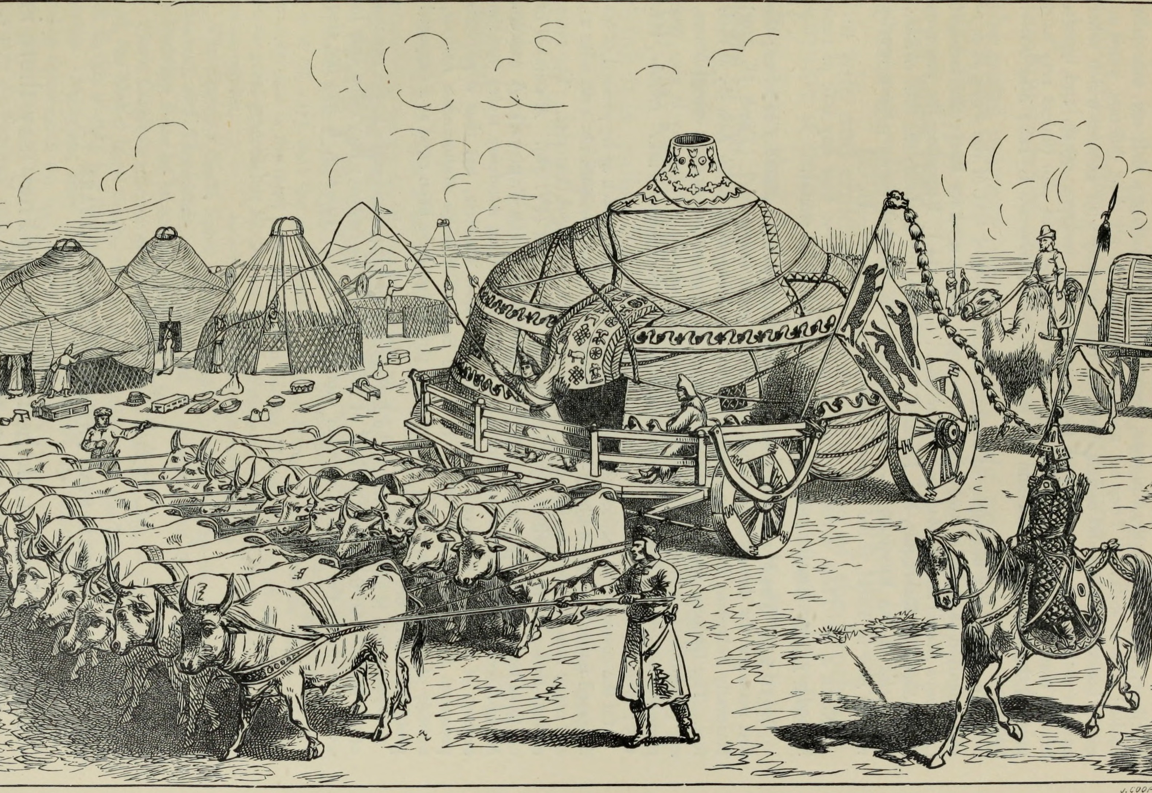
Происхождение монголов
Монголы — это кочевой народ Центральной Азии.
Основной образ жизни: пастушество, жизнь в юртах, регулярные перемещения.
Социальная структура состояла из отдельных племен, каждое из которых имело своего вождя.

Slide 4
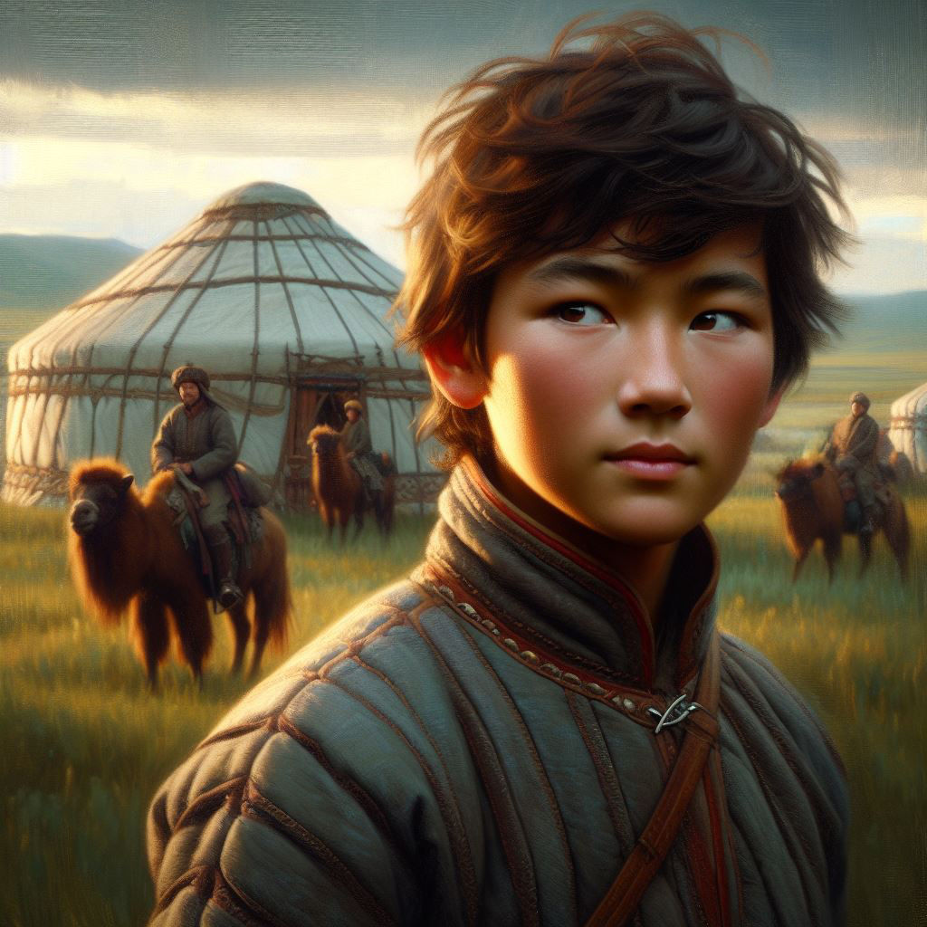
Молодость Чингисхана
Темуджин (будущий Чингисхан) родился около 1162 года.
В детстве потерял отца и был вынужден бороться за выживание.
В юности начал собирать сторонников и укреплять своё влияние.

Slide 5
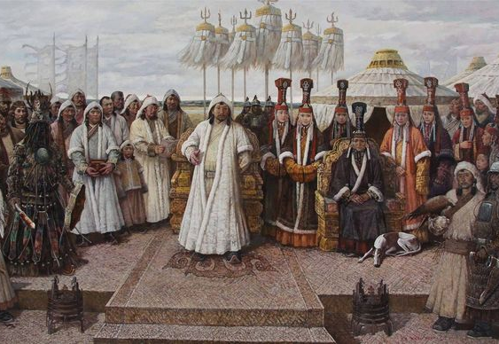
Объединение монгольских племен
Темуджин сумел объединить разрозненные монгольские племена.
В 1206 году его провозгласили Чингисханом — Великим ханом всех монголов.
Начало стремительного роста монгольской державы.

Slide 6
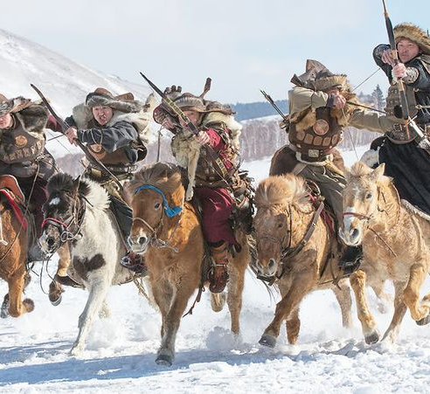
Военная стратегия и тактика
Монголы использовали маневренную кавалерию, обеспечивающую быстрые удары.
Традиционные тактики: ложные отступления, внезапные набеги, разведка.
Широкое применение луков, стрельба с лошадей.

Slide 7
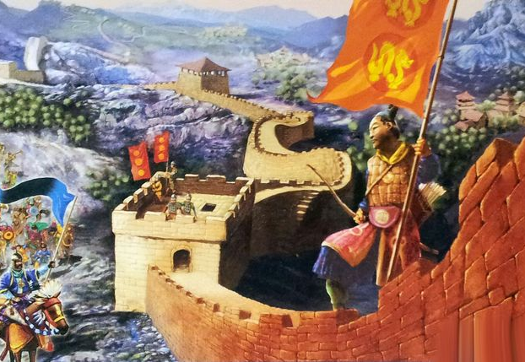
Первые завоевания
Первые крупные завоевания: династии Си Ся и Джинь в Китае.
Монголы использовали осадные орудия для штурма китайских городов.
Эти победы положили начало расширению империи на востоке.

Slide 8
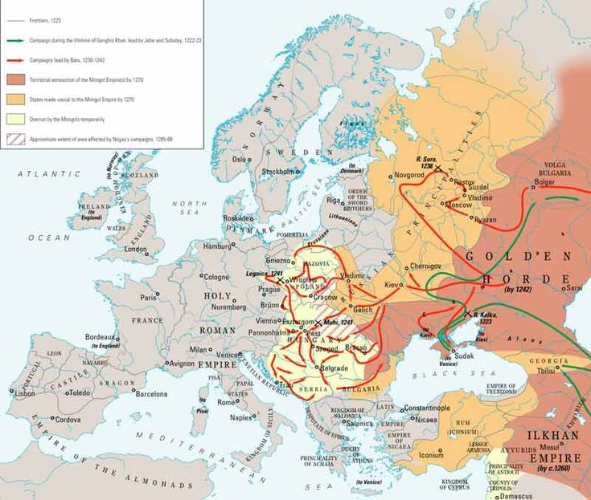
Западный поход
В 1219 году монголы начали кампанию против Хорезма.
Монголы продвинулись через Кавказ и совершили поход в Восточную Европу.
Битва на реке Калке (1223) стала важным событием для будущих вторжений в Русь.

Slide 9
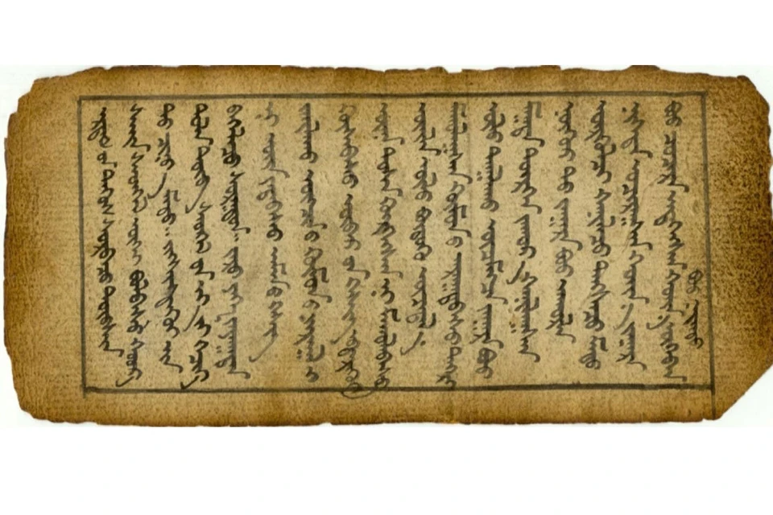
Административные реформы
Чингисхан ввел Ясу — свод законов, регулирующий поведение монголов и их союзников.
Империя управлялась через четко организованную военную и административную систему.
Были введены налоговые и почтовые системы.

Slide 10
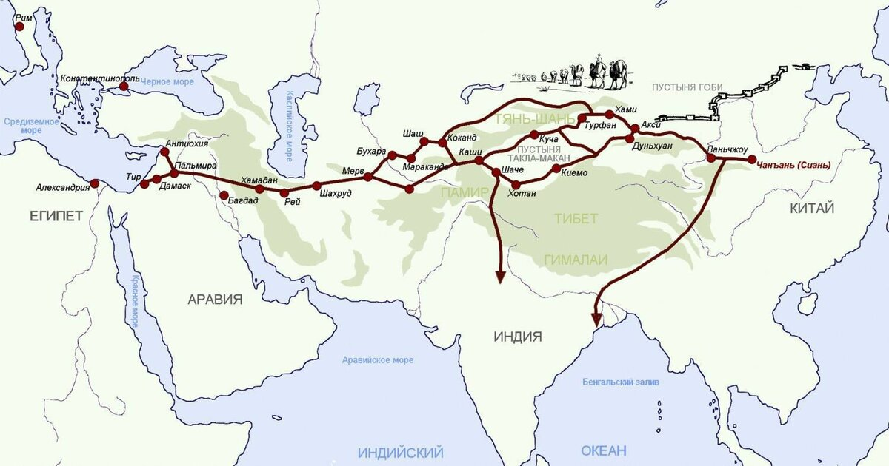
Наследие Чингисхана
Потомки Чингисхана, такие как Бату и Хубилай, продолжили завоевания.
Монгольская империя стала крупнейшей континентальной державой в истории.
Чингисхан оставил глубокое культурное и политическое наследие.

Slide 11
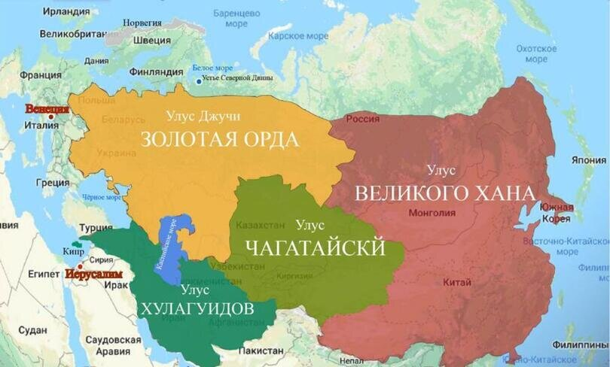
Монгольская империя после Чингисхана
После смерти Чингисхана в 1227 году его империя была разделена на четыре улуса.
Монголы установили контроль над торговыми путями, особенно Шелковым путем.
Каждое государство управлялось потомками Чингисхана.

Slide 12
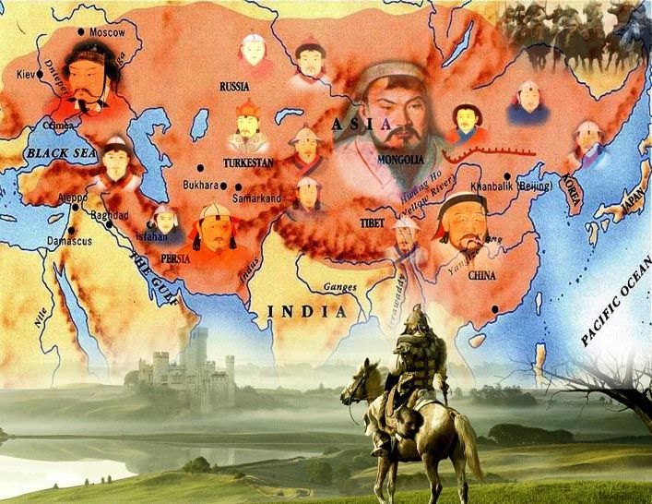
Заключение
Чингисхан сыграл важную роль в объединении монголов и создании великой империи.
Его завоевания изменили ход мировой истории.
Наследие Чингисхана продолжает влиять на современные страны и культуры.

